Slide 1
Digitálna pohoda – záver
Budovanie digitálnej odolnosti sprístupnením digitálnej pohody a bezpečnosti všetkým 2022-2-SK01-KA220-ADU-000096888

Slide 2
Pochopenie digitálnej pohody
Pochopenie podstaty digitálnej pohody spočíva v nájdení takého stavu, kedy technológie zlepšujú naše životy bez toho, aby zhoršovali našu pohodu.
Na príklade sledovania našich prechádzok pomocou fitness aplikácií až po spojenie s blízkymi prostredníctvom videohovorov sme videli, ako môžu malé úpravy viesť k výrazným zlepšeniam.
Notes:
Diskutujte o podstate digitálnej pohody a jej význame v dnešnej digitálnej dobe.
Zdôraznite potrebu rovnováhy pri používaní technológií na zlepšenie našich životov bez toho, aby sme obetovali svoju pohodu.
"Začnime tým, že pochopíme, čo v skutočnosti digitálna pohoda znamená. Je to všetko o nájdení rovnováhy medzi používaním technológií na zlepšenie nášho života a zabezpečením, aby sme sa nestali ich otrokmi. Budeme skúmať praktické spôsoby, ako túto rovnováhu dosiahnuť.„

Slide 3
Digitálna pohoda je nevyhnutná pre dospelých
Pre dospelých je digitálna pohoda nevyhnutnosťou.
Ochrana fyzického zdravia znížením námahy očí,
starostlivosť o psychickú pohodu znižovaním úrovne stresu a
obohacovanie spoločenského života podporovaním osobných stretnutí namiesto obrazovky.
Notes:
Zdôraznite špecifiká, ktorým dospelí čelia pri udržiavaní digitálnej pohody, ako je pracovný stres a digitálne preťaženie.
Zdôraznite dôležitosť fyzického zdravia, psychickej pohody a sociálnych kontaktov v digitálnom svete.
"Ako dospelí čelíme rôznym výzvam, pokiaľ ide o digitálnu pohodu. Od pracovného stresu až po neustály tok informácií je ľahké cítiť sa preťažený. Dnes budeme diskutovať o tom, prečo je pre nás kľúčové uprednostňovať fyzické a duševné zdravie v digitálnom svete.“

Slide 4
Racionálny pohľad na technológie
Dívajte sa na technológie racionálnym spôsobom, pretože ponúkajú jednak bezkonkurenčné pohodlie a konektivitu, ale zároveň predstavujú aj hrozby, ako je napr. digitálne preťaženie a závislosť.
Pochopenie výhod aj nevýhod, ktoré ponúkajú technológie, nám umožňuje ich používanie uvedomelejším a racionálnejším spôsobom.
Notes:
Diskutujte o výhodách a nevýhodách technológií, vyzdvihnite ich pozitívne vplyvy a zároveň upozornite na riziká spojené s ich nevhodným používaním.
Vysvetlite účastníkom, aby k technológiám pristupovali racionálne a uvedomele tak, aby ich vnímali ako nástroj a nie ako nevyhnutnosť.
"Technológie sú mocný nástroj, ale je nevyhnutné, aby sme k nim pristupovali rozumným spôsobom. Budeme rozoberať pozitívne aj negatívne dopady technológií a budeme diskutovať o tom, ako ich môžeme rozumne využívať na zlepšenie svojich životov.„

Slide 5
Prístupné a pútavé vzdelávacie formáty
Naše učebné materiály sú navrhnuté v súlade s vašimi vzdelávacími potrebami.
Prostredníctvom vizuálne podmanivých prezentácií v PowerPointe až po interaktívne kvízy,
sa snažíme, aby cesta k digitálnej pohode bola prístupná a pútavá pre používateľov všetkých vekových skupín.
Notes:
Vysvetlite užívateľsky príjemný a pútavý formát materiálov v kurze, vrátane prezentácií v PowerPointe, videí a kvízov.
Povzbudzujte účastníkov, aby sa aktívne zapájali do vzdelávacieho procesu a využívali poskytnuté interaktívne materiály.
"Naše študijné materiály pre kurzy sú navrhnuté tak, aby boli užívateľsky príjemné a pútavé. Prostredníctvom prezentácií v PowerPointe až po interaktívne kvízy sme zistili, že učenie sa o digitálnej pohode je poučné aj zábavné.„

Slide 6
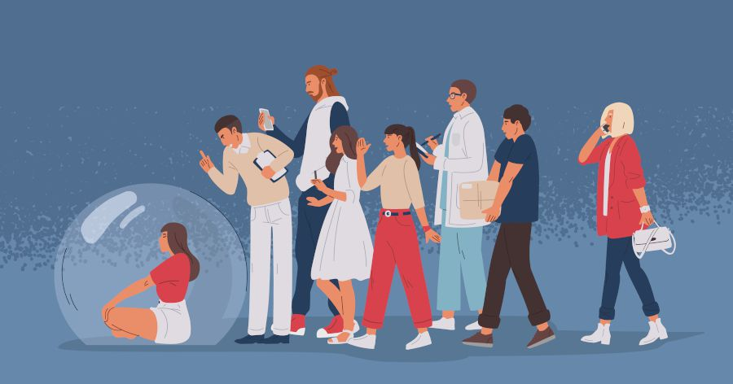
Praktické stratégie pre udržateľnú zmenu
Zmena návykov nie je ľahká úloha, ale so správnymi postupmi sa dá zvládnuť.
Poskytli sme praktické kroky, ktoré vám pomôžu postupne integrovať zdravšie digitálne návyky do vašej každodennej rutiny.
Vytvorením podporného komunitného prostredia zabezpečujeme, aby sa nikto nevydal na túto cestu sám.
Notes:
Načrtnite praktické stratégie na implementáciu udržateľných zmien v digitálnych návykoch, ako je stanovenie si hraníc, praktizovanie všímavej meditácie a hľadanie sociálnej podpory.
Zdôraznite dôležitosť konzistentnosti a postupného pokroku pri osvojovaní si zdravších digitálnych návykov.
"Teraz sa pustíme do samej podstaty implementácie zmien. Budeme diskutovať o praktických stratégiách na osvojenie si zdravších digitálnych návykov, ako je stanovenie si hraníc a praktizovanie všímavej meditácie. Tieto malé zmeny môžu znamenať veľký rozdiel v našej celkovej pohode.„

Slide 7
Záver
Náš kurz zahŕňa podstatu digitálnej pohody. Je: komplexný, praktický a pútavý.
Poskytuje ľuďom znalosti, nástroje a podporu, ktoré sú potrebné na to, aby sa v digitálnom svete pohybovali racionálne a s istotou.
Notes:
Zhrňte kľúčové body zahrnuté v prezentácii a zdôraznite dôležitosť digitálnej pohody v dnešnej spoločnosti.
Povzbuďte účastníkov, aby premýšľali o svojich vlastných digitálnych návykoch a zvážili, ako by mohli začleniť získané poznatky do svojho každodenného života.
„Na záver, poďme sa zamyslieť nad tým, čo sme sa dnes naučili. Digitálna pohoda nie je len módne slovo - je to kľúčový aspekt nášho života v digitálnej dobe. Každému odporúčam, aby si vzal k srdcu to, čo sa naučil a aplikoval to na svoje vlastné digitálne návyky.“

Slide 8
Prínos kurzu
Naše kurzy ponúkajú holistický prístup k digitálnej pohode, ktorý kombinuje interaktívny obsah, praktické stratégie a personalizované poradenstvo.
Vykonaním malých, ale zmysluplných krokov sa každý jednotlivec môže vydať na cestu transformácie k zdravšiemu vzťahu k technológiám.
Notes:
Zdôraznite prínos kurzov v oblasti poskytovania komplexného, ​​praktického a pútavého obsahu o digitálnej pohode.
Vyzvite účastníkov, aby študovali ďalšie kurzy a využili zdroje, ktoré majú k dispozícii.
"Naše kurzy ponúkajú množstvo zdrojov, ktoré vám pomôžu na ceste k digitálnej pohode. Či už sú to prezentácie v PowerPointe alebo interaktívne kvízy, máme všetko, čo potrebujete, aby ste boli úspešní. Odporúčam vám, aby ste študovali ďalšie kurzy a využili ich cenné zdroje“.

Slide 9
Používateľská skúsenosť
Naše materiály sú navrhnuté tak, aby boli intuitívne a užívateľsky pútavé, čo zaisťuje, že ich používatelia môžu bez problémov integrovať do svojich vzdelávacích aktivít.
Notes:
Uistite účastníkov, že materiály kurzov sú navrhnuté tak, aby boli užívateľsky príjemné a dostupné pre jednotlivcov bez ohľadu na vzdelanie a úrovne zručností.
Vyzvite účastníkov, aby aktívne využívali materiály a poskytovali spätnú väzbu na ich zlepšenie.
"Nebojte sa, že by ste sa stratili v materiáloch – zabezpečili sme, aby sa v nich dalo ľahko orientovať a rozumieť im. Či už ste technický nováčik alebo skúsený profesionál, v našich kurzoch nájdete niečo hodnotné a zaujímavé.„

Slide 10
Podpora zmeny
Zmena návykov si vyžaduje sebauvedomenie, trpezlivosť a podporu.
Prijatím týchto princípov a podporovaním zmyslu pre komunitu umožňujeme jednotlivcom prevziať kontrolu nad svojím digitálnym životom a vytvoriť tak trvalú zmenu k lepšiemu.
Notes:
Umožnite účastníkom, aby prevzali zodpovednosť za svoju digitálnu pohodu a urobili pozitívne zmeny vo svojich návykoch.
Zdôraznite účastníkom, že malé kroky môžu viesť k významným zlepšeniam a povzbuďte ich, aby sa navzájom podporovali vo svojom úsilí.
"Pamätajte si, že zmena nenastane zo dňa na deň. Všetko je to o malých krokoch a o vytrvalosti. Vzájomnou podporou môžeme dosiahnuť naše ciele a žiť zdravší digitálny životný štýl.„

Slide 11
Zdieľanie skúseností a inšpirácia pre ostatných
Odporúčame vám podeliť sa o svoje skúsenosti a postrehy s ostatnými.
Váš príbeh má silu inšpirovať, motivovať a podnietiť pozitívnu zmenu nielen vo vašom vlastnom živote, ale aj v životoch ľudí okolo vás.
Notes:
Vyzývajte účastníkov, aby sa podelili o svoje skúsenosti s digitálnou pohodou a inšpirujte ostatných ich príbehmi.
Zdôraznite silu komunity pri podpore motivácie a zodpovednosti za udržiavanie digitálnej pohody.
"Chcel by som od každého z vás počuť o vašich skúsenostiach s digitálnou pohodou. Vaše príbehy môžu inšpirovať ostatných a vytvoriť podpornú komunitu. Spolupracujme na tom, aby sa digitálna pohoda stala prioritou našich životov.„

